Slide 1
第十三章 四足机器人实验仿真与验证
1.Ubuntu系统环境配置与软件安装实验。
2.四足机器人上位机代码编译与运行仿真实验。
3.实体机器人运行实验。
4.trot步态设计及验证实验。
5.bound步态设计及验证实验。
6.pace步态设计及验证实验。
7.walk步态设计及验证实验。
8.后空翻步态设计与运行实验。
9.四足机器人斜坡自适应调整实验。
10.循迹测试实验。
11.障碍物识别跟踪实验。

Slide 2
1.Ubuntu系统环境配置与软件安装实验
一、实验目的 (1)了解Ubuntu系统的基本操作指令及用法； (2)掌握Ubuntu环境配置的步骤，实现Ubuntu系统环境配置。
二、实验内容 (1)学习Ubuntu系统的操作指令； (2)实现在Ubuntu系统中安装Qt5.10、LCM(LCD显示驱动接口)、Eigen模版库、git系统。
三、实验原理
1．机器人系统总体结构 机器人系统分为4部分——上位机、通信模块、控制器及执行器，如图13.1所示。 上位机位于PC端，提供图形控制界面，负责机器人参数调整、发送控制指令及进行机器人的实时和离线仿真。

Slide 3
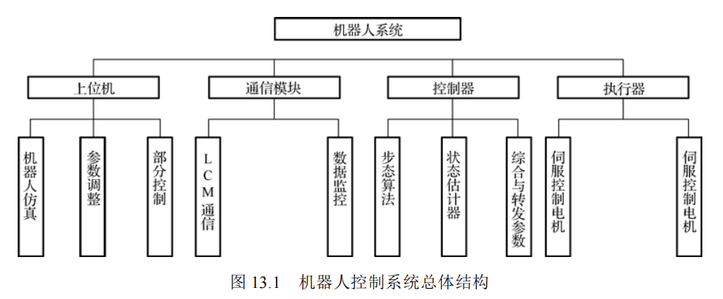
1.Ubuntu系统环境配置与软件安装实验
通信模块存在于PC端和控制器之间，是两者的中间件，基于LCM通信实现双方的数据交互。利用该模块还可以实时监控机器人的各项参数，并可以通过图表的方式展现数据的变化，使操作者可以更直观地观察数据。
控制器位于机器人躯干上，负责机器人控制算法(足底力控制算法、摆动轨迹控制算法)和状态估计器的实现及机器人状态数据的综合与转发等。
执行器位于每个关节上，负责执行运动控制指令、进行伺服控制、计算力足底力大小和反馈当前角度等。

Slide 4
1.Ubuntu系统环境配置与软件安装实验
2．PC端系统软件介绍
上位机程序位于PC端，采用Qt编写。Qt 是由Qt Company开发的跨平台C++图形用户界面应用程序开发框架。它既可以开发GUI程序，也可开发非GUI程序，如控制台工具和服务器。Qt是面向对象的框架，使用特殊的代码生成扩展(元对象编译器(Meta Object Compiler，MOC))及一些宏，允许用户进行真正的组件编程。该软件具有优良的跨平台的特性，支持Windows、Linux、Solaris、SunOS、HP-UX、Digital UNIX (OSF/1，Tru64)、Irix、FreeBSD、BSD/OS、SCO、AIX、OS390、QNX等操作系统。该软件具有丰富的API，包含250 个以上的 C++ 类，还提供基于模板的collections、serialization、file、I/O device、directory management、date/time 类，甚至还包括正则表达式的处理功能。Qt的良好封装机制使得其模块化程度非常高，可重用性较好，方便用户开发。Qt提供了一种称为signals/slots的安全类型来替代 callback，使得各个元件之间的协同工作变得十分简单。
通信模块是基于LCM编写的，其中make_types.sh脚本运行一个LCM工具来为LCM数据类型生成C++头文件。模拟器运行时，通过运行scripts/launch_lcm_spy.sh打开LCM spy实用程序，其中显示了来自模拟器和控制器的详细信息。用户可以利用LCM spy实时监控变量的变化，并将其绘制出来。利用该特性，用户可以非常方便地进行调试工作。

Slide 5
1.Ubuntu系统环境配置与软件安装实验
LCM是一组用于消息传递和数据编组的库和工具，其是对高带宽和低延迟至关重要的实时系统。它提供了一种发布/订阅消息传递模型及带有各种编程语言的应用程序绑定的自动编组/解组代码生成功能，支持低延迟进程间通信，使用UDP组播的高效广播机制，具有类型安全的消息封送、用户友好的日志记录和回放等功能，没有集中的“数据库”或“集线器”，支持与对等方直接通信。
四、实验步骤
在一台已经安装好Ubuntu的系统上进行以下操作。
1．安装依赖
在Ubuntu系统桌面下打开终端，输入以下指令：
sudo apt install mesa-common-dev freeglut3-dev coinor-libipopt-dev libblas-dev liblapack-dev gfortran liblapack-dev coinor-libipopt-dev cmake gcc
build-essential libglib2.0-dev

Slide 6
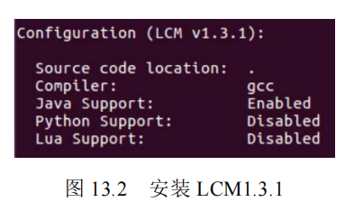
1.Ubuntu系统环境配置与软件安装实验
2．安装openjdk(主要是为了安装java JDK8)
在终端中继续输入以下指令： sudo apt-get update sudo apt-get install openjdk-8-jdk
3．安装LCM
下载LCM 1.3.1安装包并进行解压，然后进入解压后的目录，打开终端，执行以下步骤：
在终端中输入指令 ./configure，会出现如图 13.2所示的命令行。
确保Java Support的状态为Enabled再在终端中依次输入如下指令：
make
sudo make install
sudo ldconfig

Slide 7
1.Ubuntu系统环境配置与软件安装实验
4．安装Eigen
注意：必须在Eigen官网下载Eigen的安装包，不可以直接利用Ubuntu的快捷方式进行安装，否则会导致机器人无法运行。
对压缩包eigen-eigen-bf4cb8c934fa.tar.bz2进行解压缩，并在文件夹内打开终端，输入以下指令： mkdir build cd build cmake .. make install
5．安装Qt5.10
(1)在Qt官网下载qt-opensource-linux-x64-5.10.0.run (2)在Ubuntu中使用chmod指令为该文件添加x权限，指令如下：
chmod a+x qt-opensource-linux-x64-5.10.0.run
(3)运行文件，指令如下：
./qt-opensource-linux-x64-5.10.0.run
安装时需要填写邮箱进行注册，这里可以直接跳过，单击Skip按钮，如图13.3所示。安装目录选择Qt，如图13.4所示。

Slide 8
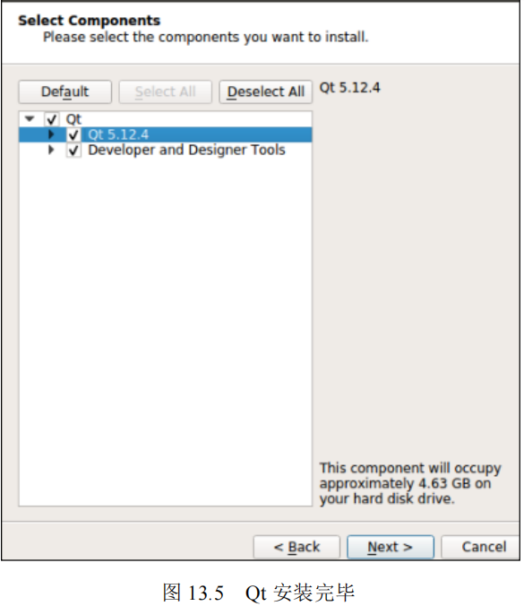
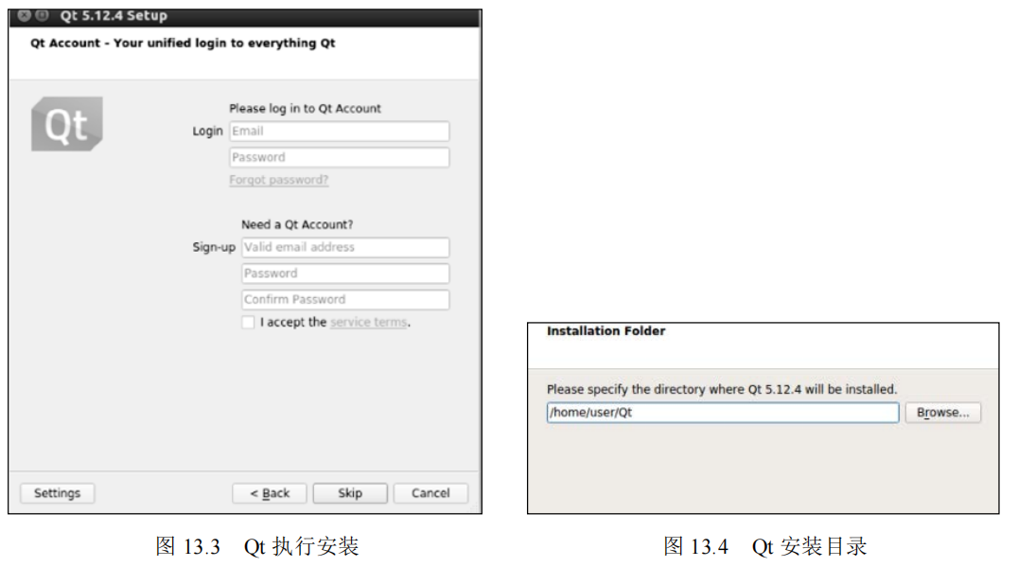
1.Ubuntu系统环境配置与软件安装实验
Qt安装完毕的界面如图13.5所示。

Slide 9

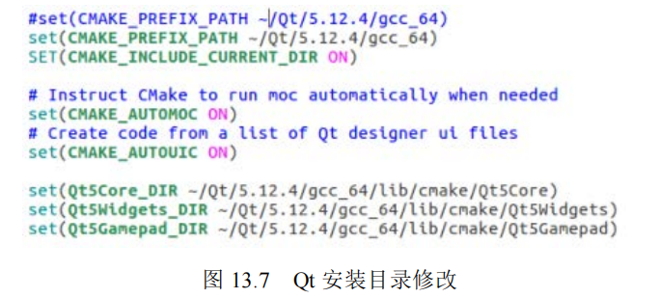
1.Ubuntu系统环境配置与软件安装实验
注意：安装完Qt以后，可查询Qt对应版本的安装目录，如图13.6所示。
在sim/CMakeLists.txt中，需要根据自己Qt对应版本的安装目录对第13～16行进行修改，如图 13.7所示。这样可防止后面编译程序cmake时出现错误。

Slide 10
1.Ubuntu系统环境配置与软件安装实验
6．安装git 在终端输入指令：
sudo apt install git 安装git，安装完成后即实现了系统环境的配置。
五、思考题 (1)如何快速找到Qt在安装目录中的位置？ (2)sudo指令在编译中的作用是什么？ (3)如何列举出当前目录下的所有文件？

Slide 11
2.四足机器人上位机代码编译与运行仿真实验
一、实验目的 (1)掌握Ubuntu系统中的代码编译，学会运行仿真程序； (2)能够在上位机控制界面中进行简单的仿真操作。
二、实验内容 (1)实现上位机代码编译与运行仿真； (2)实现在控制界面中进行四足机器人步态切换的简单仿真操作。
三、实验原理
上位机机器人仿真程序位于PC端，采用Qt编写，其控制界面由图13.8所示。
控制界面左侧的面板用于更改模拟器设置。模拟器打开时，将默认载入模拟器Simulator-defaults.yaml。加载的设置文件必须具有与代码中定义的参数完全相同的参数集。如果要添加或删除参数，则必须重新编译。

Slide 12
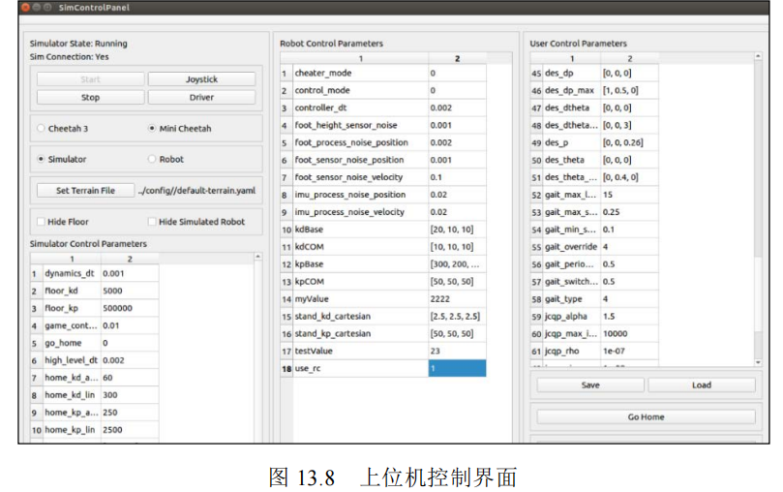
2.四足机器人上位机代码编译与运行仿真实验
中间的面板允许用户更改非特定于控制器的机器人设置。加载的设置文件必须具有与代码中定义的参数完全相同的参数集。如果添加或删除参数，则必须重新编译sim。当前，这些参数大多数都不起作用，许多参数将被删除。contorl_mode参数用于更改机器人运动状态，依次输入0、6、3、4即可使机器人开始运动。

Slide 13
2.四足机器人上位机代码编译与运行仿真实验
右侧的面板允许更改特定于控制器的参数，称为“用户参数”。 如果的控制代码不使用用户参数，它将被忽略。如果代码确实使用了用户参数，那么必须加载与代码期望的参数匹配的用户配置参数，否则控制器将无法启动。其中cmpc_gait参数代表步态(1：bound，2：pronk，3：gallop，4：stand，5：trot run，6：walk1，7：walk2，8：pace)。
上位机还提供仿真功能，在仿真模式下，其会在三维仿真中仿真出一个四足机器人模型，并在该仿真界面执行算法期望结果，以模仿在真实环境运行的情况。利用此功能，用户可以安全地做功能测试和调试工作。
若其在实体模式下，则该仿真模块则会实时跟踪机器人实体的位姿，并在仿真中体现，借此辅助用户进行实体的调试，快速定位机器人的异常原因。
用户可以使用遥控器来驱动机器人。在界面上，用户可看到两种颜色的标记：灰色的是仿真中的实际机器人位置；红色的是根据状态估算器估算的机器人位置。打开 cheater_mode将使估计位置等于实际位置。若要调整模拟视图，可以在屏幕上单击鼠标左键并拖动鼠标。按住T键可使仿真尽可能快地进行，按空格键可打开免费相机模式，在相机模式下可以使用W、A、S、D、R、F键来移动相机，也可通过单击鼠标左键并拖动鼠标来调整方向。

Slide 14
2.四足机器人上位机代码编译与运行仿真实验
四、实验步骤
1．代码的编译与运行(全程需要连接网络)
首先确保已经安装了 git，且已根据自己主机Qt的安装路径对Ubuntu环境配置/MINI/ sim/CMakeLists.txt文件中的内容进行了修改。
然后输入以下指令： cd wbc_v4 mkdir mc-build cd mc-build cmake -DMINI_CHEETAH_BUILD=TRUE .. #there are still some warnings here make –j
此过程与计算机配置有关，若具有比较高的配置，则可使用make -j4或j8指令，若计算机配置较低，则会出现计算机卡死的情况，需要重启后编译，编译完成后的结果如图13.9所示。

Slide 15
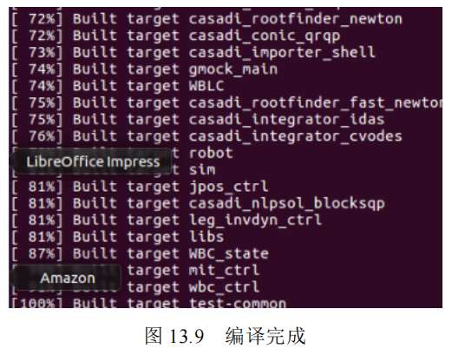
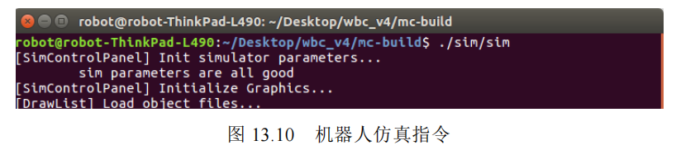
2.四足机器人上位机代码编译与运行仿真实验
编译通过后就可以开始仿真、连接机器人并进行控制。
2．运行仿真
在mc-build中打开控制板，输入如图13.10所示的指令。

Slide 16
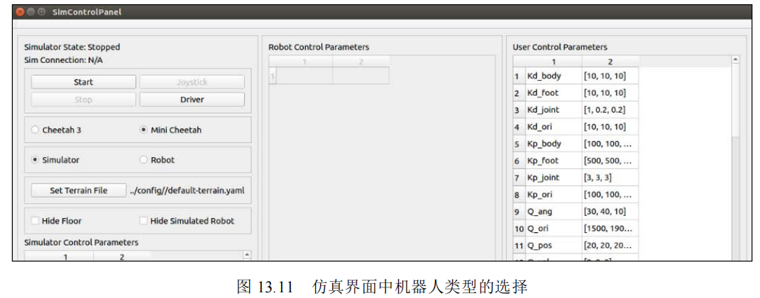
2.四足机器人上位机代码编译与运行仿真实验
选择Mini Cheetah和Simulator选项，如图13.11所示(仿真时必须先打开仿真界面再运行程序，连接机器人时必须先运行程序再打开控制界面)。

Slide 17
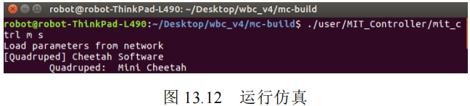
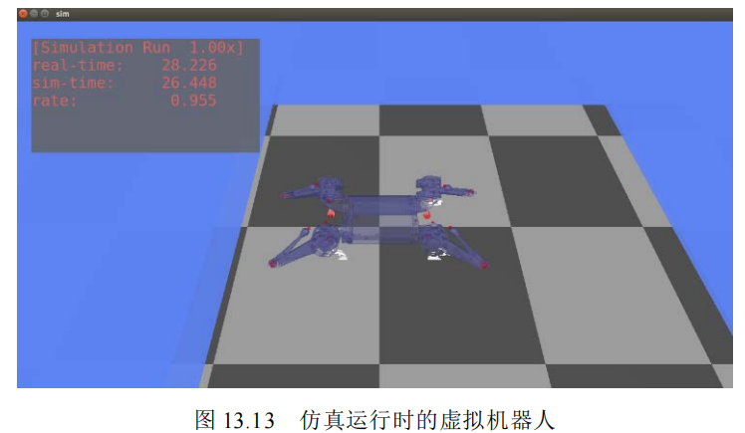
2.四足机器人上位机代码编译与运行仿真实验
在mc-build中打开终端，输入如图13.12所示的指令。
仿真开始运行，图13.13为仿真运行时的虚拟四足机器人。

Slide 18
2.四足机器人上位机代码编译与运行仿真实验
回到控制界面，将use_rc的值改为1，之后先将control_mode的值改为6(JOINT_PD)，机器人电机会上电并处于准备站立姿态；再将control_mode的值改为3(STAND_UP)，机器人站立；最后将control_mode的值改为4(LOCOMOTION)，机器人默认以tort步态运行。 五、思考题
思考Ubuntu中chmod +x指令的用法及其与sudo指令的区别。

Slide 19
3.实体机器人运行实验
一、实验目的 (1)熟悉上位机控制原理及其与机器人的通信； (2)了解实体机器人的整体结构及操作； (3)学会在上位机控制界面中对实体机器人进行简单操作； (4)学会使用遥控器运行实体机器人。 二、实验内容 (1)实现上位机与实体机器人的通信连接； (2)在实体模式下进行简单的机器人操作，包括站立、trot步态和其他步态的切换等。 三、实验原理 通信模块的基本原理已在13.1节中介绍过，这里不再赘述。

Slide 20
3.实体机器人运行实验
四、实验步骤
1．四足机器人的零位摆放及IP地址设置 在运行实体机器人前，要按照设定好的电机零位进行正确的姿势摆放，若没有正确摆放，可能会使电机烧毁，本实验使用的机器人的四条腿的初始零位如图13.14所示。 需要在PC端的设置中将四足机器人的IP地址设置在同一网段下。 四足机器人的IP地址信息如下： IPv4：10.0.0.34 子网掩码：255.255.255.0 默认网关：10.0.0.1 因此需要将PC的IP地址信息设置如下： IPv4：10.0.0.n (n不可以为1或34) 子网掩码：255.255.255.0 默认网关：10.0.0.1

Slide 21
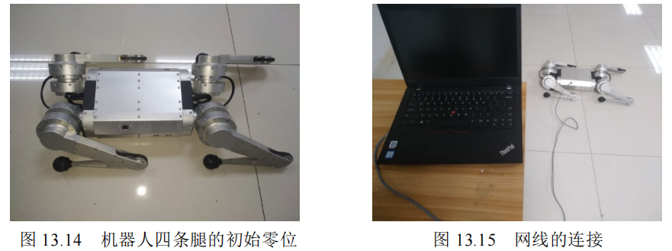
3.实体机器人运行实验
设置成功后保存，使用网线将机器人与PC端连接起来，如图13.15所示。
2．运行四足机器人
打开机器人电源开关与电机开关，并保证PC端全程连接网络。之后，在PC端找到wbc_v4文件夹，并在其中打开上位机终端，之后在终端中进行以下操作： (1)创建mc-build文件夹：mkdir mc-build； (2)打开新创建的文件夹mc-build； (3)输指指令：

Slide 22
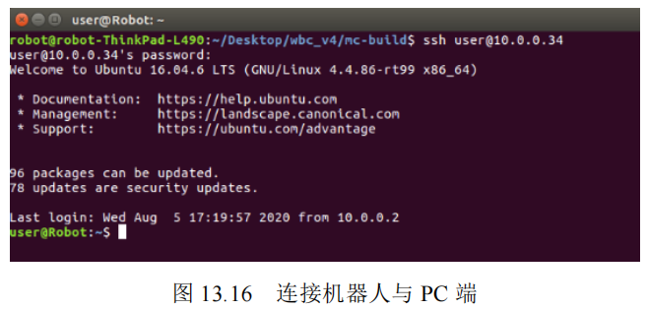
3.实体机器人运行实验
cmake -DMINI_CHEETAH_BUILD=TRUE ..; make –j4或j8;
在文件夹mc-build下新开一个终端(机器人终端)，连接UP board，确保机器人和PC在同一局域网下，输入指令：
ssh user@10.0.0.34
结果如图13.16所示。

Slide 23

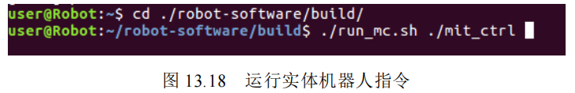
3.实体机器人运行实验
(4)回到上位机终端，发送代码到UP board上，输入以下指令： ../scripts/send_to_mini_cheetah.sh ./user/MIT_Controller/mit_ctrl
结果如图13.17所示。
(5)再回到机器人终端中，输入以下如图13.18所示的指令打开UP board文件夹并运行其上的程序。

Slide 24
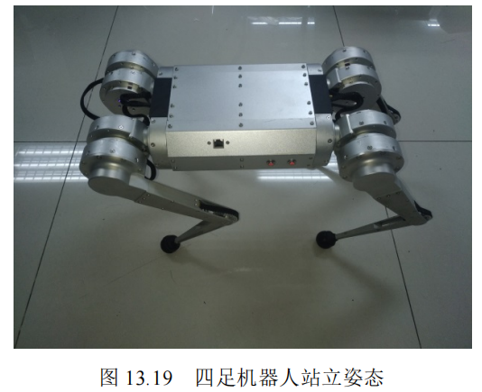
3.实体机器人运行实验
此时可听到机器人电机的蜂鸣声，这时打开遥控器，将E键从最下方拔到最上方，此时机器人处于站立姿态，如图13.19所示。然后将A键拔到最上方，此时机器人原地踏步，这时使用遥控器就可以控制机器人运动了。

Slide 25
3.实体机器人运行实验
五、思考题 (1)机器人四条腿的零位如何确定？ (2)机器人两个终端各自所属的主机位置及两个终端的作用是什么？

Slide 26
4.trot步态设计及实验验证
一、实验目的 (1)了解步态的概念，掌握trot步态的设计原理； (2)掌握使用trot步态进行机器人行走验证的方法。
二、实验内容 (1)学习trot步态的原理； (2)实现机器人在trot步态下稳定行走。
三、实验原理
所谓步态，就是有关腿部摆动顺序及其时间相序等的步行模式。如第5章所述，对于四足机器人来说，可用步态周期、步态频率、步长、步幅、相对位移、占空比等来进行步态描述。
四足机器人的对角小跑步态、也就是trot步态的占空比为0.5，即每条腿抬起来的时间与在地面上的时间相等，该步态下，腿抬起来完成“迈步”动作，又在地面上进行“向后蹬地”动作，从而在一个步态周期内达到机器人向前行走的效果。采用trot步态，四条腿的步态周期、步长、占空比均一致，处于一条对角线上的两条腿动作一致，且与处在另外一条对角线上的两条腿相位相反。trot步态的原理如图13.20所示。

Slide 27
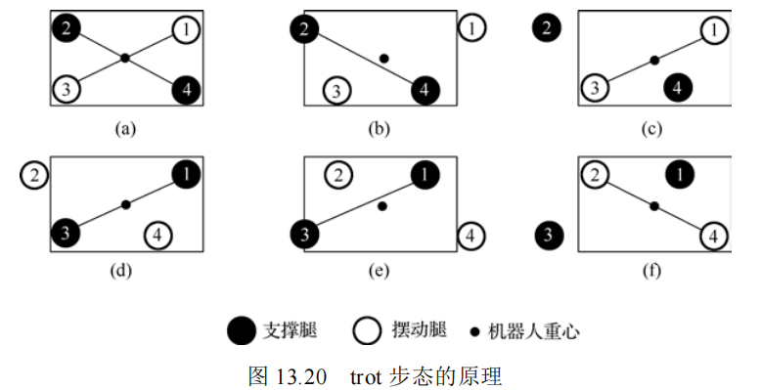
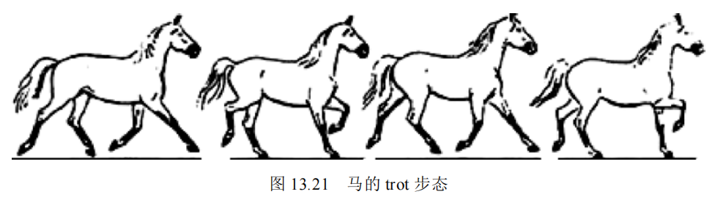
4.trot步态设计及实验验证
图13.21为以哺乳动物“马”为代表的四足动物trot步态。

Slide 28
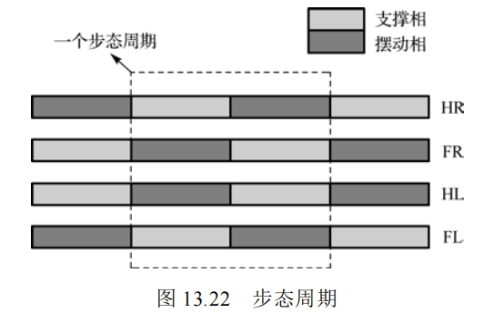
4.trot步态设计及实验验证
图13.22为一个步态周期中四足机器人各条腿抬放时间占一个步态周期的比例。
四、实验步骤 (1)在本书配套资源（vs code）中找到步态相关代码(ConvexMPCLocomotion.cpp)，根据实验原理将设计好的trot步态植入代码中，如图13.23所示。
在控制界面中为trot步态设计序号，本实验将机器人的默认步态设计为trot，如图13.24所示。

Slide 29
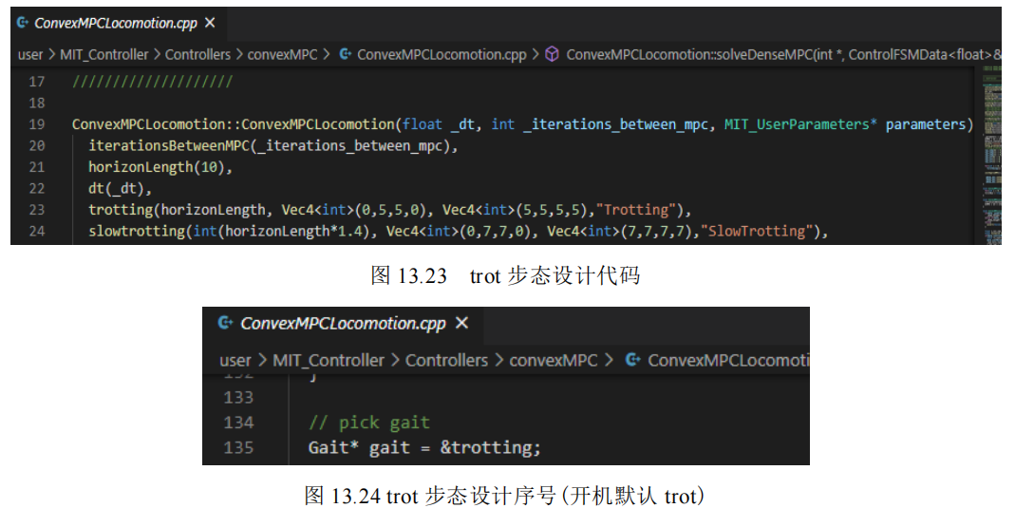
4.trot步态设计及实验验证

Slide 30
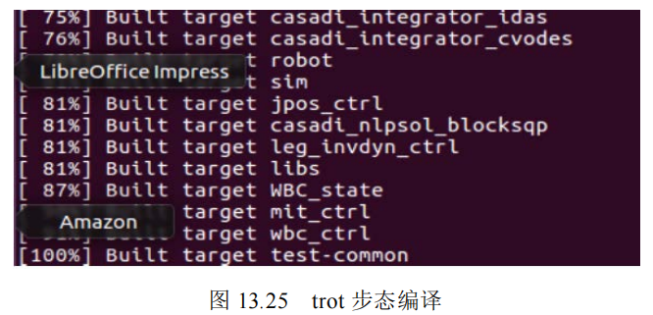
4.trot步态设计及实验验证
(2)在mc-build文件夹中打开终端(上位机终端)，按环境配置时的编译方法对修改好的步态类型进行编译，编译指令为(make -j4或j8)如图13.25所示。
(3)将机器人用网线与PC端相连，在mc-build中新开一个终端(机器人终端)，输入指令“ssh user@10.0.0.34”连接机器人，之后回到上位机终端中，将编译完成的程序下载到机器人中，如图13.26所示。

Slide 31
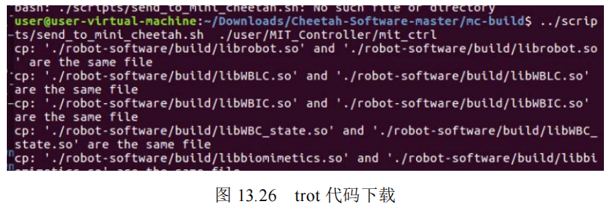
4.trot步态设计及实验验证
(4)在机器人终端中运行实体机器人，如图13.27所示。同时在步骤(3)的上位机终端中运行控制界面，选择Mini Cheetah、Robot选项，如图13.28所示，将控制界面中的use_rc值改为1(仿真时为0)，之后依次修改control_mode值为6、3和4(分别表示机器人站起、预备运动和以trot步态运动)，观察机器人的步态是否为trot，若是，可以用遥控器控制机器人运动。

Slide 32
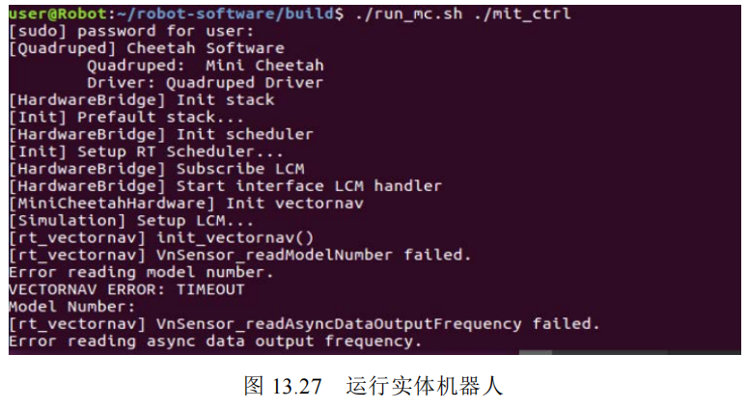
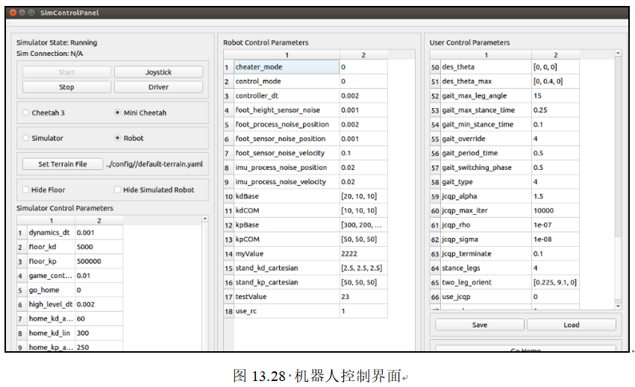
4.trot步态设计及实验验证
五、思考题 从机器人稳定性的角度分析，为什么说trot步态是四足机器人最稳定的运动步态？

Slide 33
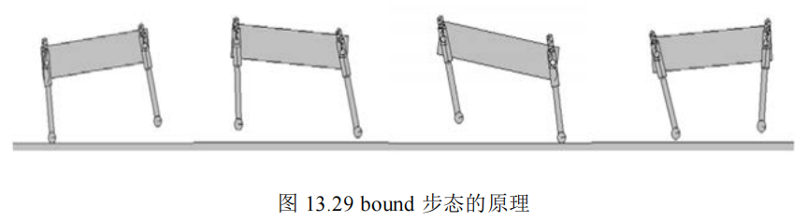
5.bound步态设计及实验验证
一、实验目的 (1)掌握bound步态的设计原理； (2)掌握使用bound步态进行机器人行走验证的方法。
二、实验内容 (1)学习bound步态的原理； (2)实现机器人在bound步态下稳定行走。
三、实验原理
在bound步态下，机器人两条前腿和两条后腿分别同时运动，机器人主要利用后腿的蹬地动作完成跳跃(如图13.29所示)。该步态下一般占空比为0.5，机器人前进时躯体会有明显的俯仰运动。

Slide 34
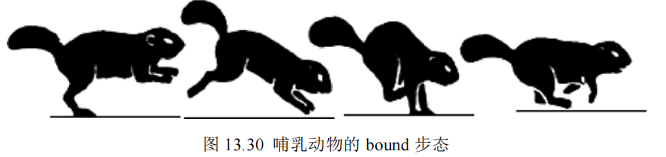
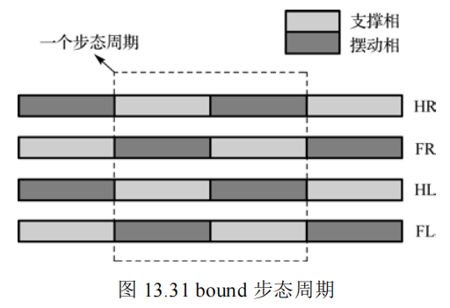
5.bound步态设计及实验验证
图13.30为哺乳动物的bound步态。
图13.31为一个bound步态周期中各腿支撑相、摆动相时间占周期的比例。

Slide 35
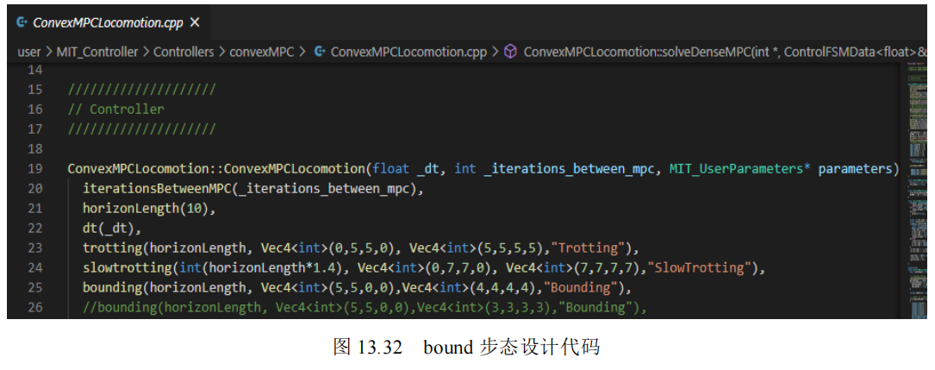
5.bound步态设计及实验验证
四、实验步骤 (1)在本书配套资源中的ConvexMPCLocomotion.cpp中找到步态相关代码，将设计好的bound步态植入代码中，如图13.32所示。

Slide 36
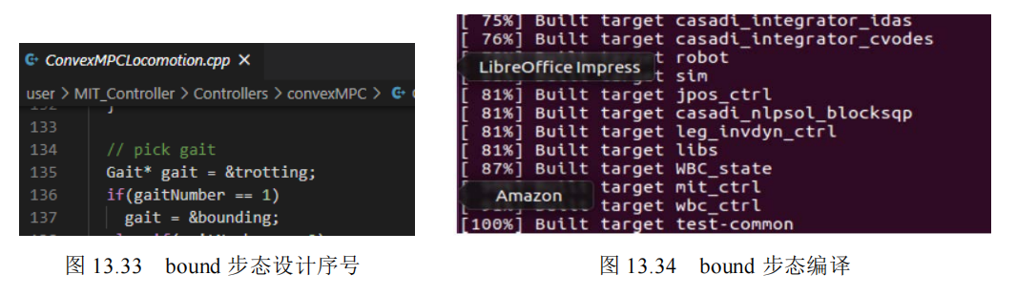
5.bound步态设计及实验验证
将设计好的Bound步态指定在控制界面中的步态序号，本实验将机器人的默认步态设计为bound，如图13.33所示。 (2)在mc-build文件夹中打开终端(上位机终端)，按环境配置时的编译方法对修改好的步态类型进行编译，编译指令(make -j4或j8)如图13.34所示。

Slide 37
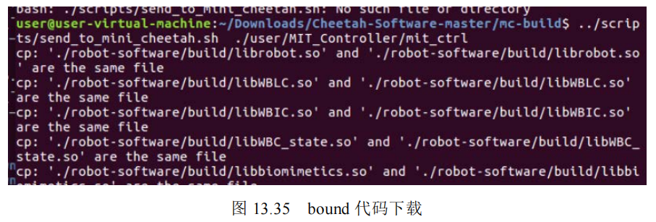
5.bound步态设计及实验验证
(3)将机器人用网线与PC端相连，在mc-build中新开一个终端(机器人终端)，输入指令“ssh user@10.0.0.34”连接机器人，之后回到上位机终端中，将编译完成的程序下载到机器人中，如图13.35所示。

Slide 38
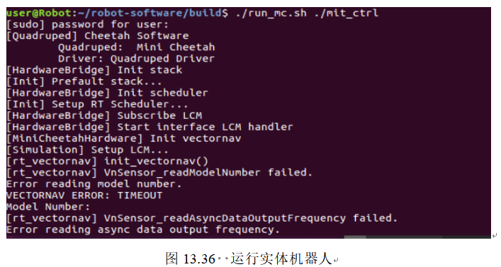
5.bound步态设计及实验验证
(4)在机器人终端中运行实体机器人，如图13.36所示。同时在步骤(3)的上位机终端中运行控制界面，选择Mini Cheetah、Robot选项，如图13.37所示，将控制界面中的use_rc值改为1(仿真时为0)，之后依次修改control_mode值为6、3和4(分别表示机器人站起、预备运动和以trot步态运动)。之后将控制界面中的gait_type值改为1，观察机器人步态是否变化为bound，若是，可以用遥控器控制机器人运动。

Slide 39
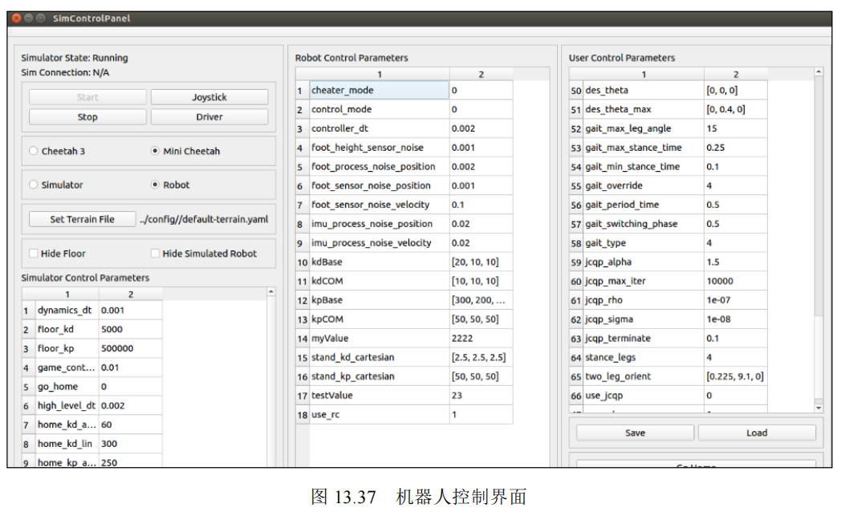
5.bound步态设计及实验验证
五、思考题 (1)在什么情况下bound步态的占空比会小于0.5？ (2)bound步态在复杂地形中有哪些具体应用？

Slide 40
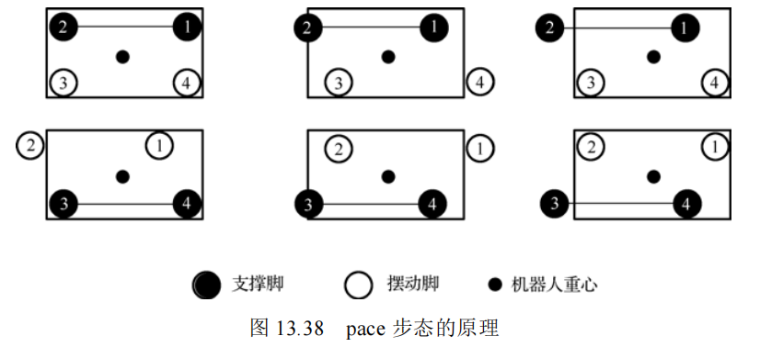
6.pace步态设计及实验验证
一、实验目的 (1)掌握pace步态的设计原理； (2)掌握使用pace步态进行机器人行走验证的方法。 二、实验内容 (1)学习pace步态的原理； (2)实现机器人在pace步态下稳定行走。 三、实验原理 pace步态占空比也为0.5，该步态下机器人同侧的两条腿同时迈步、相位相同，其原理如图13.8所示。

Slide 41
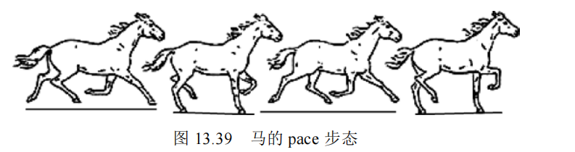
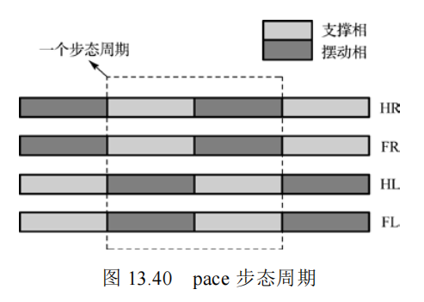
6.pace步态设计及实验验证
图13.39为以马为代表的四足动物的pace步态。
图13.40为一个pace步态周期中各腿支撑相、摆动相时间占周期的比例。

Slide 42
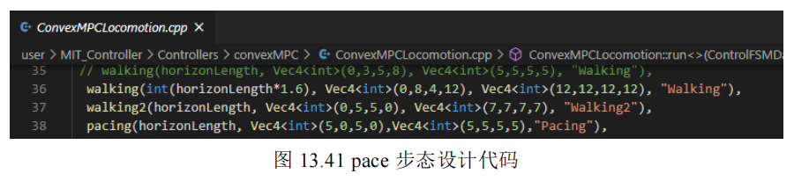
6.pace步态设计及实验验证
四、实验步骤 (1)在本书配套资源中找到步态相关代码，将设计好的pace步态植入代码中，如图13.41所示。
将设计好的pace步态指定在控制界面中的步态序号，本实验将机器人的默认步态设计为pace，如图13.42所示。 (2)在mc-build文件夹中打开终端(上位机终端)，按环境配置时的编译方法对修改好的步态类型进行编译，编译指令(make -j4或j8)如图13.43所示。

Slide 43
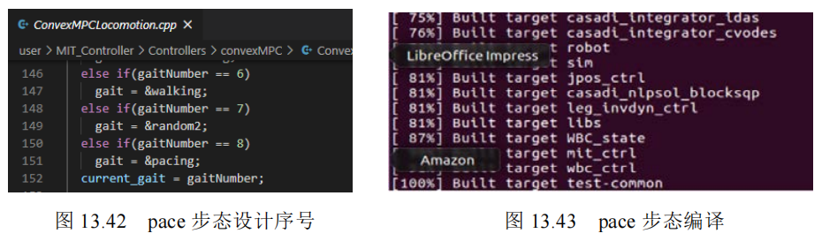
6.pace步态设计及实验验证
(3)将机器人用网线与PC端相连，在mc-build中新开一个终端(机器人终端)，输入指令“ssh user@10.0.0.34”连接机器人，之后回到上位机终端中，将编译完成的程序下载到机器人中，如图13.44所示。

Slide 44
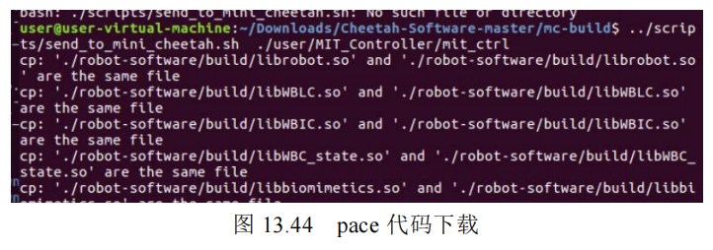
6.pace步态设计及实验验证
(4)在机器人终端中运行实体机器人，如图13.45所示。同时在步骤(3)的上位机终端中运行控制界面，选择Mini Cheetah、Robot选项，如图13.46所示，将控制界面中的use_rc值改为1(仿真时为0)，之后依次改动control_mode值为6、3和4(分别表示机器人站起、预备运动和以trot步态运动)。之后将控制界面中的gait_type值改为8，观察机器人步态是否变化为pace，若是，此时可以用遥控器控制机器人运动。

Slide 45
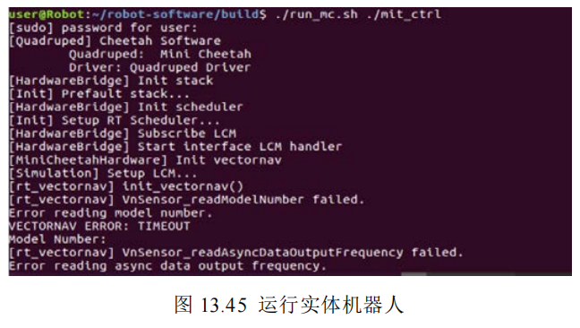

6.pace步态设计及实验验证
五、思考题 (1)在pace步态下，机器人的俯仰角、横滚角会如何变化？ (2)在pace步态下，机器人如何保持平衡？

Slide 46
7.walk步态设计及实验验证
一、实验目的 (1)掌握walk步态的设计原理； (2)掌握使用walk步态进行机器人行走验证的方法。 二、实验内容 (1)学习walk步态的原理； (2)实现机器人在walk步态下稳定行走。 三、实验原理 walk步态占空比β≥0.75，该步态下机器人在任意时刻至少有三条腿接触地面。walk步态是一种静步态，与trot步态下对角线上两条腿同时迈步不同，walk步态下的四条腿分别在不同时刻迈步，存在迈步时序的问题。韩国的Heeseon Hwang和Youngil Youm提出了如图13.47所示的四足机器人walk步态步序，其占空比β=0.75。这种步序已经得到实验的验证，该步序下机器人可以稳定前行，故本书采用了这种步序。

Slide 47
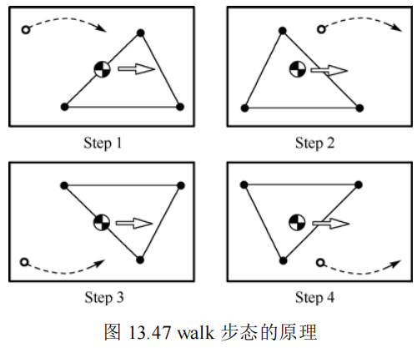
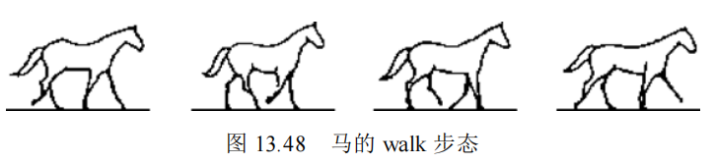
7.walk步态设计及实验验证
图13.48为以马为代表的四足动物的walk步态。

Slide 48
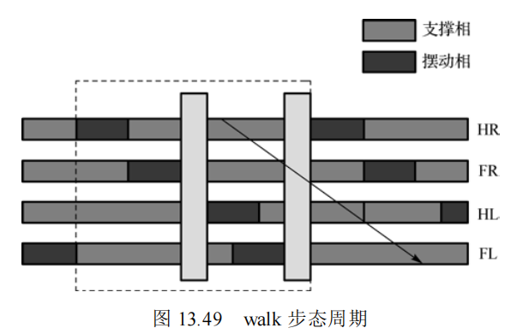
7.walk步态设计及实验验证
图13.49为一个walk步态周期中各腿支撑相、摆动相时间占周期的比例，其中，虚线框中为一个walk步态周期，灰色部分为四条腿同时着地的时间，箭头方向为四条腿的运动顺序。

Slide 49
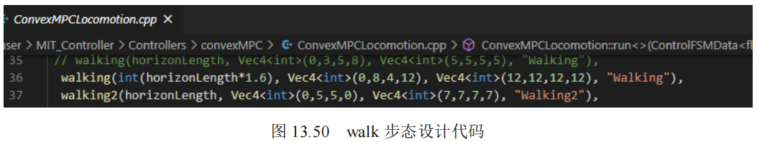
7.walk步态设计及实验验证
四、实验步骤 (1)在本书配套资源中找到步态相关代码，将设计好的walk步态植入代码中，如图 13.50所示。
将设计好的walk步态指定在控制界面中的步态序号，本实验将机器人默认步态设计为walk，如图13.51所示。 (2)在mc-build文件夹中打开终端(上位机终端)，按环境配置时的编译方法对修改好的步态类型进行编译，编译指令(make -j4或j8)如图13.52所示。

Slide 50
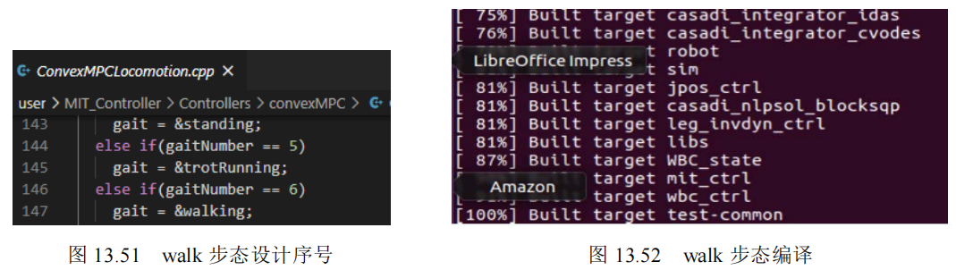
7.walk步态设计及实验验证
(3)将机器人用网线与PC端相连，在mc-build中新开一个终端(机器人终端)，输入指令“ssh user@10.0.0.34”连接机器人，之后回到上位机终端中，将编译完成的程序下载到机器人中，如图13.53所示。

Slide 51
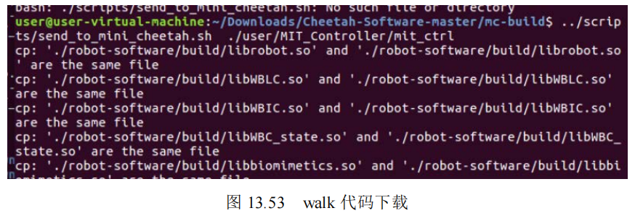
7.walk步态设计及实验验证
(4)在机器人终端中运行实体机器人，如图13.54所示。同时在步骤(3)的上位机终端中运行控制界面，选择Mini Cheetah、Robot选项，如图13.55所示，将控制界面中的use_rc值改为1(仿真时为0)，之后依次改动control_mode值为6、3和4(分别表示机器人站起、预备运动和以trot步态运动)。之后将控制界面中的gait_type值改为6，观察机器人步态是否变化为walk，若是，此时可以用遥控器控制机器人运动。

Slide 52
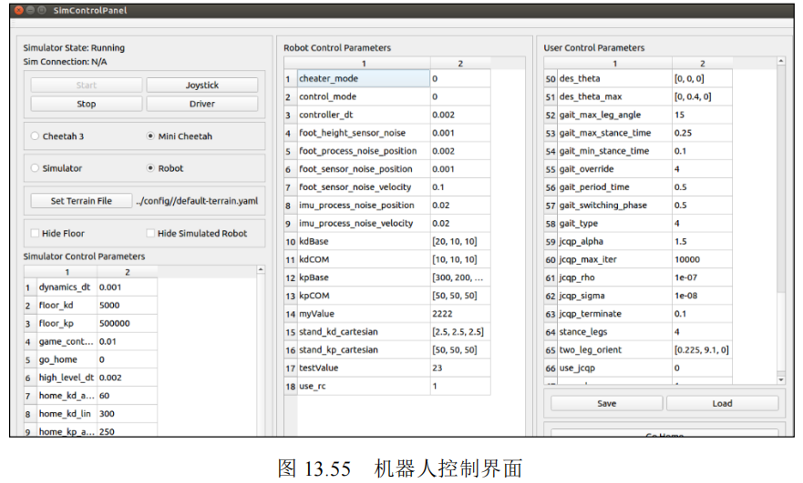
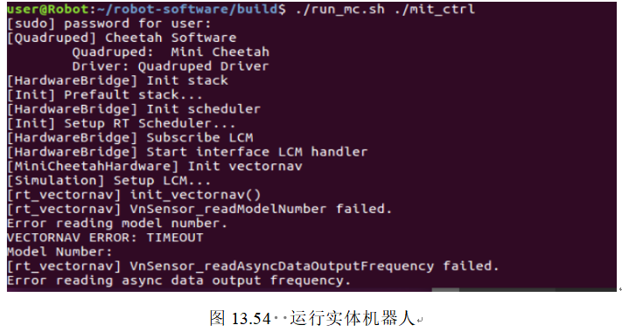
7.walk步态设计及实验验证
五、思考题 walk步态的占空比为什么会大于0.5？

Slide 53
8.后空翻步态设计及运行实验
一、实验目的 (1)了解后空翻步态的概念，掌握后空翻步态的设计原理； (2)掌握使用遥控器进行机器人后空翻步态验证的方法。 二、实验内容 (1)学习后空翻步态的原理，理解代码各部分的含义； (2)实现机器人在遥控器控制下的后空翻。 三、实验原理 机器人后空翻步态是四足机器人控制算法应用的一个特例，需要对控制算法及机器人硬件有相当深入的了解。在整个代码控制体系中，后空翻与前空翻算法相对独立。
1．动作解析
以后空翻为例，下面介绍机器人后空翻过程中各个阶段的动作状态。

Slide 54
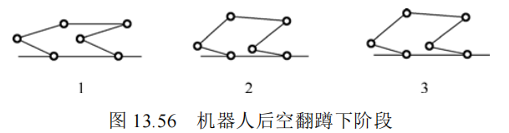
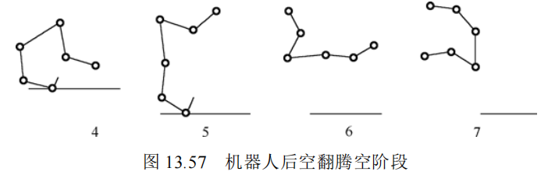
8.后空翻步态设计及运行实验
蹲下(预备)阶段：如图 13.56 所示，此阶段机器人完成初始化配置并准备进行后空翻，包括各条腿的前向、后向及垂直方向的角度值、角加速度。使机器人执行单元(电机)产生向后与向上的加速度，在地面足底力作用下完成腾空。
腾空阶段：如图13.57所示，此阶段机器人在惯性作用下完成腾空翻转。

Slide 55
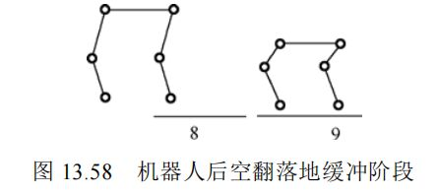
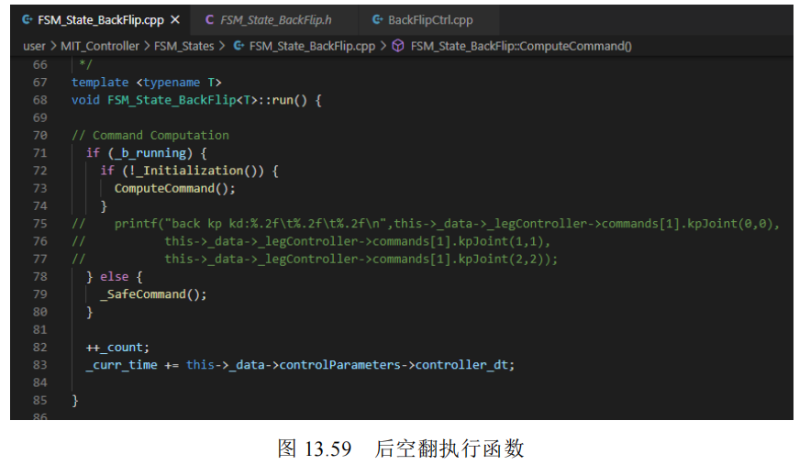
8.后空翻步态设计及运行实验
落地缓冲阶段：如图13.58所示，此阶段机器人完成从腾空到落地的配置，此时电机的前向、后向及垂直方向的加速度保持为零，确保足端稳定着地。
2．后空翻各阶段对应的代码 在本书配套资源中找到FSM_State_BackFlip.cpp文件，如图13.59所示，后空翻执行函数在70～85行。

Slide 56


8.后空翻步态设计及运行实验
其中，后空翻蹲下阶段与落地缓冲阶段在BackFlipCtrl.cpp文件中调用，如图 13.60、图13.61所示。

Slide 57

8.后空翻步态设计及运行实验
四、实验步骤 (1)在mc-build文件夹中打开终端(上位机终端)，按之前的编译方法对后空翻代码进行编译，如图13.62所示。
(2)将机器人用网线与PC端相连，在mc-build文件夹下新开一个终端(机器人终端)，输入指令“ssh user@10.0.0.34”连接机器人，之后回到上位机终端中将编译完成的程序下载到机器人中，如图13.63所示。

Slide 58


8.后空翻步态设计及运行实验
(3)代码下载完毕后，回到机器人终端中，输入指令“cd ./robot-software/build ./run_mc.sh ./ mit_ctrl”运行实体机器人，如图13.64所示。

Slide 59

8.后空翻步态设计及运行实验
当听到机器人电机蜂鸣声之后，将网线拔掉，打开遥控器，检查遥控器信号，确保其与机器人保持通信，如图13.65所示。此时按图13.66所示的箭头方向拨动遥控器的E键，此时机器人处于即将运动的站立状态。之后按图13.67所示的箭头方向向下拨动G键，机器人完成一个后空翻动作。

Slide 60
8.后空翻步态设计及运行实验
注意：当后空翻动作结束时，要先将E键迅速拨到中间位置，再将G键也拨到中间位置。倘若省去操作，机器人将一直进行后空翻，会对机器人电机及皮带造成不可逆的损伤。
五、思考题 (1)如何从后空翻执行函数跳转到后空翻具体的执行算法中？ (2)使用遥控器控制机器人进行前空翻的操作顺序是什么？

Slide 61
9.四足机器人斜坡自适应调整实验
一、实验目的 (1)了解机器人斜坡自适应调整的概念； (2)学会判断机器人是否在斜坡上实现了自适应调整； (3)掌握机器人在斜坡上的质心调整方法； (4)掌握斜坡自适应调整算法及补偿参数的修改。 二、实验内容 (1)实现机器人在斜坡上质心位置的调整； (2)实现机器人在爬坡过程中姿态的自适应调整。 三、实验原理 当机器人在斜坡上行走时，质心沿重力方向的投影点在四足支撑面内的位置会向斜面负梯度方向偏移，影响机器人的稳定性。此时，在四足机器人的步态规划中，各条腿关节的角度值除与规划的足端轨迹有关外，还与所处地形的坡度有关。当机器人调整足端位置以适应地面坡度时，落足点总是处于工作空间的上部或者下部，极大地限制了机器人的运动步幅，降低了机器人的运动速度。因此，当机器人在斜坡上行走时，机器人还应调整躯干的姿态以避免足尖处于工作空间的极限位置，以提高机器人的运动速度。

Slide 62

9.四足机器人斜坡自适应调整实验
四、实验步骤 1．算法设计与植入 将由实验原理推导出的足端位置坐标映射植入机器人控制代码中。打开本书配套资源中的wbc_v4文件夹，找到ConvexMPCLocomotion.cpp文件，如图13.68所示。

Slide 63

9.四足机器人斜坡自适应调整实验
在同一执行文件中将由实验原理设计的姿态调整算法植入代码中，如图13.69所示。
2．代码编译与下载 首先，通过网线将机器人与PC端相连，并使机器人处于开机状态(电机同时开启)。之后在wbc_v4文件夹下的mc-build文件夹中打开终端(机器人终端)，输入指令“ssh user@10.0.0.34”连接机器人，如图13.70所示。

Slide 64


9.四足机器人斜坡自适应调整实验
继续输入指令“ps -ef | grep mit”查看机器人残留进程，若存在残留进程，则输入指令“sudo kill ****”将残留进程“杀死”，如图13.71所示。

Slide 65


9.四足机器人斜坡自适应调整实验
在mc-build文件夹下新开一个终端(上位机终端)，输入指令“make -j8”对编写好的代码进行编译，如图13.72所示。
编译完毕后，在同一终端中继续输入图13.73所示的指令，将编译好的代码下载到机器人机中。

Slide 66


9.四足机器人斜坡自适应调整实验
3．算法验证 回到机器人终端，输入图13.74所示的两条指令，运行实体机器人。
机器人启动后，通过遥控器进行控制操作，使其从平面运动到斜坡，此时机器人终端会实时打印机器人爬坡过程中的俯仰角，如图13.75所示。

Slide 67

9.四足机器人斜坡自适应调整实验
当机器人在斜坡上实现稳定运动后，先通过遥控器控制机器人停止在斜坡的运动，之后在机器人终端下按Ctrl+C键，使机器人结束运行指令，之后连续输入两次“cd ..”指令，回到机器人初始文件夹下，再输入指令“cd log”，打开log文件夹，继续输入指令“scp lizhi.csv robot@10.0.0.2:～/”对打印出的机器人俯仰角数据进行复制，如图13.76所示。复制好的数据将自动保存在Home目录下，如图13.77所示。

Slide 68

9.四足机器人斜坡自适应调整实验
数据分析可以通过MATLAB进行，用MATLAB画出俯仰角变化曲线。如果所取数据没有达到期望值，可以修改补偿参数值，直到实现机器人斜坡姿态的自适应调整。
五、思考题 (1)简述足端位置调整的必要性； (2)简述补偿参数如何选择。

Slide 69
10.循迹测试实验
一、实验目的 (1)学会OpenCV简单的图像处理指令； (2)掌握循迹算法的具体原理及其实现过程。 二、实验内容 (1)将循迹工程导入四足机器人的UP board中并编译； (2)实现四足机器人自动避障。 三、实验原理 实现四足机器人自主循迹的核心内容主要包括两方面：图像感知处理和方向调整策略。其中图像感知处理部分主要调用OpenCV库中的一些库函数来完成；方向调整策略使用的是速度分解的策略。 四足机器人首先应能够感知到当前位置的红线信息。先利用彩色摄像头拍摄当前位置的图像，然后对图像做进一步的处理，包括图像二值化、腐蚀膨胀处理和轮廓提取，上述处理可以有效地滤掉图像中的其他干扰点，让四足机器人识别出有用的图像信息，并根据当前位置的图像信息做出相应的身体方向调整。

Slide 70
10.循迹测试实验
1．图像二值化 彩色摄像头拍摄出的彩色图像有三个通道：R、G、B(红、绿、蓝)，本书通过削弱蓝色和绿色通道，加强红色通道的方法，提取出红色通道，但其包含的信息量仍然巨大，大大加重了计算机对它的处理负担，因此，还要通过图像二值化处理将其转化成黑白图像，从而减少图像数据量，使图像变得简单，并且凸显出目标图形的轮廓，增强图像的识别率，有利于对图像做进一步的处理。 2．腐蚀膨胀处理 虽然经过二值化处理后的彩色图像变得更简单，即呈现出黑白效果，但在目标轨迹周围出现的干扰点不会消失，反而会特别明显，此时如果图像有特别大的干扰点，就容易使四足机器人产生错误的识别。图像腐蚀操作可以将图像高亮部分变暗，从而模糊淡化干扰点，因此，腐蚀处理可以有效地消除图像中的干扰点。
与此同时，经过腐蚀处理之后的图像中要识别的目标红线也不清晰。图像膨胀处理操作是腐蚀的反操作，它会使图像重新变得高亮，因此在腐蚀之后，本书做了图像膨胀处理，使得目标红线更加突出，有利于其轮廓的提取。

Slide 71
10.循迹测试实验
经过图像腐蚀和膨胀处理后，可以有效地消除图像背景中其他干扰点，并且使得目标红线更加高亮的突显出来。 3．轮廓提取 基于以上图像处理后，我们要提取图像的最大外围轮廓，进而确定其最小包围矩形。一个轮廓一般对应一系列的点，也就是图像中的一条曲线，本书通过findCours()函数从二值图像中寻找外轮廓。 当寻找轮廓结束后，由于不能保证寻找出的轮廓有且仅有一个，当出现多个轮廓时，出现的干扰点过大会导致图像处理操作不能将其完全消除，此时，就需要寻找出最大轮廓。本书通过最大面积法寻找最大轮廓，即设定一个轮廓索引，使每个索引号对应于一个轮廓，通过遍历所有的轮廓并比较每个轮廓的面积，确定最大轮廓。
得到最大轮廓后，可通过调用minAreaRect()函数获取其最小包围矩形，从而可以确定红线具体的坐标值。本书将红线上、下顶点像素坐标的横坐标值的偏差作为四足机器人身体调整的一个切入点，因此，需要提取出最小包围矩形上、下顶点的对应的像素坐标点。

Slide 72

10.循迹测试实验
由于拍摄的目标轨迹足够细，在提取最小包围矩形顶点时，将其看成上、下两个顶点即可。本书通过判断目标红线纵坐标y值的大小来确定上、下两顶点，即纵坐标的像素y最小值对应的点为上顶点，纵坐标y最大值对应的点为下顶点，从而可以得到上、下顶点所对应的x方向的像素值。最小包围矩形取点原理如图 13.78所示。
其中，白色背景所存在的区域代表了拍摄图像的大小，中间的粗细代表了彩色相机拍摄当前位置图像中的红线和红线的最小外包矩阵。至此，机器人便明确地感知到了当前位置的图像信息。

Slide 73
10.循迹测试实验
当四足机器人感知到目标红线后就会根据设计的方向调整算法，自动做出相应的调整。 本实验整体循迹流程图如图13.79所示。 首先，通过上位机输入指令开启摄像头，摄像头采集当前位置的图像，然后对图像分别进行了二值化、腐蚀膨胀处理，消除了图像周围存在的干扰点。接着通过寻找最大轮廓，进一步确定所要识别的目标轨迹信息，用最小包围矩形锁定轮廓，获取最小包围矩形上、下顶点在整个图像中所对应的x方向的像素值。通过计算两顶点x方向像素值偏差是否为零，来决定四足机器人是否需要进行自偏转调整，若偏差为零，则保持直线行驶，若不为零，就会做出相应的自偏转调整。

Slide 74

10.循迹测试实验

Slide 75
10.循迹测试实验
四、实验步骤 检查机器人前端的彩色摄像头是否安装并正确连接至UP board板，确认无误后，通过网线连接四足机器人与PC端，实现上位机与四足机器人之间的通信。首先准备好完整的自主循迹的代码，将此代码导入UP board中，这里，需要在Ubuntu系统中安装一个数据传输的软件(Filezilla软件)，打开Filezilla，输入相关内容，如图13.80所示。 按回车键，连接UP board，如图13.81所示，界面左侧为PC端，右侧为UP board端，在PC端找到循迹的代码，右键单击下载即可。此时循迹代码已经传输到UP board上了。 接下来进行代码编译，打开一个终端，输入指令“ssh user@10.0.0.34”进入UP board，如图13.82所示。

Slide 76


10.循迹测试实验

Slide 77


10.循迹测试实验
进入刚才传输的工程目录下，使用qmake指令生成makefile文件，再使用make指令生成可执行的二进制文件。至此就完成了代码的导入及编译。 最后，执行代码，将四足机器人放置到指定的红线位置处，打开一个终端，输入“ls dev/video*”指令，查看摄像头端口号，结果如图13.83所示。

Slide 78


10.循迹测试实验
经检查后，通过执行“./ track 0”启动指令，如图13.84所示。
四足机器人开始运动并循迹，如图13.85所示。
五、思考题 (1)怎样修改代码并编译？ (2)如何调用OpenCV库？

Slide 79
11.障碍物识别跟踪实验
一、实验目的 (1)掌握ROS系统的基础知识及ROS通信框架机制的原理和实现方式； (2)学会OpenCV基本的图像处理函数及使用； (3)了解YOLOv3网络的目标检测原理； (4)认识并学会使用深度相机和TX2。 二、实验内容 (1)完成ROS环境配置安装； (2)完成Ubuntu下realsense开发包的安装； (3)使用TX2启动彩色深度相机的彩色摄像头及深度节点； (4)启动四足机器人完成障碍物识别跟踪。 三、实验原理 1．ROS 机器人操作系统(Robot Operating System，ROS)是一个通用的机器人软件开发平台，不同于常见的Windows、Linux等操作系统，它并不直接运行在硬件上，而依赖于Ubuntu操作系统，因此，准确地说，ROS是一个元操作系统，相当于一个中间件，连接了真正的系统和程序模块，它同样提供一些类操作系统的功能，如底层的硬件抽象、文件包管理、通信等。如今ROS已经广泛应用于各种智能机器人平台中，成为了机器人开发的一个普遍标准。

Slide 80
11.障碍物识别跟踪实验
ROS主要由四大部分组成，分别是通信框架、开发工具、应用功能、社区。ROS核心的部分是通信框架，采用松耦合分布式架构，可同时运行很多个进程，每个进程之间相互独立。在ROS中，称这些进程为节点(Node)，节点是最基本的执行单元，一个复杂的机器人系统中包含了大量的节点，每个节点都代表了机器人系统的一个具体功能，机器人通过节点与节点之间的通信实现数据的传输，节点之间的管理和通信依托于一个管理中心(ROS Master)，节点之间最常用的通信方式主要有两种：话题(Topic)和服务(Service)。
2．YOLO 计算机视觉中有一个最核心的问题——目标检测，在一幅图像中，需要迅速确定图像中有什么目标，这些目标的位置信息及大小等，这是计算机视觉领域的研究热点和难点。
近几年，很多学者相继推出了比较有效的算法，像RCNN、fast-RNN、faster-RNN等，而YOLO(you only look once)是目标检测的一个网络框架，YOLO最突出的特点就是快，它能够实现实时检测，YOLO的检测原理是将一整张图片作为输入，并直接在输出层回归出边界框的位置及类别。YOLO的诞生为计算机视觉领域的目标检测提供了更高效的手段，为了更进一步优化YOLO网络，其后继版本YOLOv2、YOLOv3等相继被推出，使目标检测速度进一步提升。

Slide 81
11.障碍物识别跟踪实验
3．OpenCV OpenCV是一个免费开源的机器视觉库，其包含了大量的库函数和算法，主要用于图像视频处理，它主要的编程语言是C++，但同样有其他像Python、Java等编程语言的接口，可运行在Windows、Linux等主流操作系统上。OpenCV使用模块化的结构，每个模块负责不同的功能，这样能够降低复杂性，且提高开发效率。 本实验主要用到了以下几个模块。 Core模块：OpenCV核心功能模块，也是最基础的模块。它定义了基本的数据结构，包括重要的 Mat 类、XML 读写类、OpenGL三维渲染类等，这个模块有时候也会被其他模块调用。 ImgProc模块：全称为 Image Processing，即图像处理。图像处理是计算机视觉的重要工具。这个模块中包括基础的图像处理算法，如图像滤波、集合图像变换、直方图计算、形状描述子计算等。
HighGUI模块：高级图形界面，它提供了一些编写简单的用户界面的函数，通过此模块可以实现用户交互，包括显示图片、窗口操作、鼠标操作等，读写图片和视频也是通过这个模块完成的，该模块还可以与Qt框架进行整合。

Slide 82

11.障碍物识别跟踪实验
4．硬件模块 RealSense D435是一款RGBD深度相机，其不仅能收集彩色信息，而且能获取深度数据。本实验中，左右红外相机进行测量深度，右边的彩色相机用于采集彩色图片。D435还具有强大的RealSense模块，捕捉最远距离可以达到10米，其支持输出1280×720分辨率的深度画面，视频传输速度可以达到90fps。 D435实物图及安装图如图13.86、图13.87所示。

Slide 83

11.障碍物识别跟踪实验
Jetson TX2是基于 NVIDIA Pascal™ 架构的 AI 单模块超级计算机，其性能强大，外形小巧，节能高效，非常适合应用于机器人、无人机、智能摄像机和便携医疗设备等智能终端设备中。 Jetson TX2内核由两个CPU和一个GPU组成。其中一个CPU是双核的CPU，适用于支持单线程程序，另一个CPU是ARM CortexA57 CPU，适用于多线程应用程序；GPU有256个支持CUDA功能的核心，内存子系统包含一个128位的内存控制器，它支持硬件视频编码器和解码器，还能进行音频处理，同时支持Wi-Fi和蓝牙无线连接。 Jetson TX2实物图及安装图如图13.88、图13.89所示。

Slide 84

11.障碍物识别跟踪实验
整个实验流程是在ROS的话题(Topic)通信架构下完成的。首先，深度相机节点的彩色摄像头采集彩色图像信息，并将此信息通过话题发布，另一个节点先作为订阅者订阅彩色图像信息，然后通过调用YOLOv3网络实现对图像进行实时检测，从而确定出我们要识别的人的类别并确定其在图像中的位置信息，接着此节点作为发布者再将人的位置信息发布出去。由深度相机节点确定人的距离及障碍物的位置和距离(主要思想是通过调用OpenCV库函数做一定的图像处理：首先通过二值化，将0.5m之外的安全距离置零(不考虑)，然后通过开运算去除一些噪点，再求出所有障碍物的凸包，这个时候要计算面积，当面积小于一定的阈值时不予考虑，最终输出障碍物的凸包坐标)。最后将这些信息通过指定的话题通道发布。完成所有信息的采集工作之后，由跟踪订阅者订阅所有的信息。当接收者接收到这些信息后，会触发回调函数，跟踪主要通过设定自转速度来完成，躲避障碍物则通过用一个余弦函数去调节横移速度来实现。实验流程图如图 13.90所示。

Slide 85

11.障碍物识别跟踪实验
四、实验步骤 1．ROS安装 ROS每个版本都有依赖的Ubuntu版本，以下是ROS Kinetic 对应于Ubuntu 16.04版本的安装过程。 (1)添加ROS官网的软件镜像，输入以下指令，如图13.91所示。 sudo sh -c 'echo "deb http://packages.ros.org/ros/Ubuntu $(lsb_release -sc) main" > /etc/apt/sources.list.d/ros-latest.list'

Slide 86


11.障碍物识别跟踪实验
(2)设置密钥，输入以下指令，如图13.92所示。 sudo apt-key adv --keyserver hkp://ha.pool.sks-keyservers.net:80 --recv-key 421C365BD9FF1F717815A3895523BAEEB01FA116
(3)确认之前的软件源修改得以更新，输入以下指令，如图13.93所示。
sudo apt-get update

Slide 87

11.障碍物识别跟踪实验
(4)安装ROS Kinetic完整版，输入以下指令，如图13.94所示。 sudo apt-get install ros-kinetic-desktop-full

Slide 88

11.障碍物识别跟踪实验
(5)初始化 rosdep，输入以下指令，如图13.95所示。 sudo rosdep init rosdep update

Slide 89


11.障碍物识别跟踪实验
(6)配置环境变量，输入以下指令，如图13.96所示。 echo "source /opt/ros/kinetic/setup.bash" >> ～/.bashrc source ～/.bashrc
(7)测试ROS，启动ROS环境，如图13.97所示。

Slide 90

11.障碍物识别跟踪实验
观察是否显示“started core service [/rosout]”，如果显示，证明安装成功。 2．安装realsense开发包 注册服务器的公钥，输入以下指令，如图13.98所示。 sudo apt-key adv --keyserver keys.gnupg.net --recv-key F6E65AC044F831AC80A06380C8B3A55A6F3EFCDE || sudo apt-key adv --keyserver hkp://keyserver.Ubuntu.com:80--recv-keyF6E65AC044F831AC80A06380C8B3A55A6F3EFCDE
将服务器添加到存储库列表中，输入以下指令，如图13.99所示。 Ubuntu 16 LTS： sudo add-apt-repository "deb http://realsense-hw-public.s3.amazonaws. com/Debian/apt-repo xenial main" -u

Slide 91


11.障碍物识别跟踪实验
安装库，输入以下指令，如图13.100所示。 sudo apt-get install librealsense2-dkms sudo apt-get install librealsense2-utils

Slide 92


11.障碍物识别跟踪实验
可以选择安装开发人员和调试包，输入以下指令，如图13.101所示。 sudo apt-get install librealsense2-dev sudo apt-get install librealsense2-dbg
重新连接D435深度相机并运行realsense-viewer以验证安装，如图13.102所示。

Slide 93

11.障碍物识别跟踪实验
3．完成障碍物识别跟踪实验 事先准备好障碍物识别跟踪的代码。 首先，用TX2连接上公共网络，查看网络地址，将TX2安装在四足机器人身上，通过ssh 指令实现通信。 (1)打开总的双目摄像头。打开一个终端，登录TX2，输入以下指令，如图 13.103所示。 ssh tx2@192.168.0.145 //登录TX2

Slide 94


11.障碍物识别跟踪实验
进入ROS工程目录下，配置好环境变量，输入以下指令，如图13.104所示。 cd catkin_kinect/ //在ROS目录下 source devel/setup.sh //配置环境变量
启动总的双目摄像头节点，输入以下指令，如图13.105所示。 roslaunch realsense2_camera rs_camera.launch

Slide 95

11.障碍物识别跟踪实验
(2)开启彩色相机检测人。另外打开一个终端，输入以下指令，如图13.106所示。 ssh tx2@192.168.0.145 cd catkin_kinect/ //在ROS目录下 source devel/setup.sh //配置环境变量
继续输入指令，如图13.107所示。 rosrun realsense position_publisher.py

Slide 96

11.障碍物识别跟踪实验
四足机器人启动后，此节点会打印位置信息，如图13.108所示。 输入以下指令，如图13.109所示。 rosrun realsense roboinfo_publisher (3)开启深度图检测节点，再开一个终端，输入以下指令，如图13.110所示。 ssh tx2@192.168.0.145 //登录TX2 cd catkin_kinect/ //在ROS目录下 source devel/setup.sh //配置环境变量

Slide 97


11.障碍物识别跟踪实验

Slide 98

11.障碍物识别跟踪实验
继续输入以下指令： rosrun realsense depth_publisher 此时，四足机器人启动后，此节点会打印深度信息，如图13.111所示。

Slide 99

11.障碍物识别跟踪实验
(3)通过TX2登入UP board，再开启一个终端，输入以下指令，如图13.112所示。 ssh tx2@192.168.0.145 ssh user@10.0.0.34

Slide 100

11.障碍物识别跟踪实验
输入以下指令： cd robot-software/build/ ps -ef 通过“sudo kill”指令结束四足机器人正在运行的进程，启动运动控制程序，如图13.113所示。 ./run_mc.sh ./mit_ctrl

Slide 101


11.障碍物识别跟踪实验
打印运动控制信息，如图13.114所示。
仍然在ROS目录下，接收发送数据，输入以下指令，如图13.115所示。 cd catkin_kinetic/ source devel/setup.sh ./enable_multibroadcast.sh

Slide 102


11.障碍物识别跟踪实验
输入以下指令，实现机器人跟随人，如图13.116所示。 rosrun realsense human_tracker

Slide 103
11.障碍物识别跟踪实验
此时机器人会开始动作，在其前面放上障碍物，其会自动避开并跟随人继续运动。 五、思考题 (1)源码安装和二进制码安装有什么区别？ (2)在ROS中如何运行单个节点，如何运行多个节点？ (3)查找相关资料学习并回答：什么是IOU?

